Slide 1
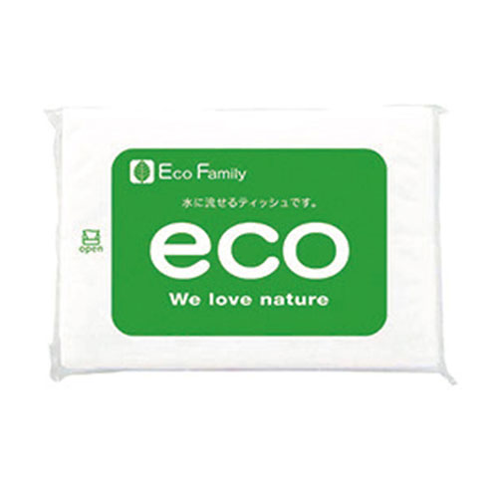
【提案書】
エコポケットティッシュ8W
特徴
トイレットペーパーと同じく水で解ける紙を使用しているためトイレに流すこともできるポケットティッシュです。ゴミの削減に繋がりますのでエコなイベント等での販促用にもおすすめ。
商品写
納期
納期スペース
仕様
素材：水解紙
サイズ：12×1×8cm
重量：10g
包装：なし
お見積
お見積りスペース

